Slide 1

1
Dp专题题解
Resaber

Slide 2




本次讲座内容
CDEGLMO题的题解
会用到一些之前专题的知识
没有明显的神仙打架题（但有难题），请放心食用

Slide 3

C题
题目：我喜欢的人一定要比我优秀
题目出自梁大爷原话（逃
题意：给定n个01串，男主选定一个串后，女主每次询问某个位置是0还是1，多次询问后确定出唯一的串。男主可以不断调整选定的串使得女主 需要询问的次数尽量多。
错误理解：选出尽量少的位置，使得这n个串的这些位置的01串各不相同。
看样例

Slide 4
C题
K<=13，状压dp
常见01串的状压dp，0代表串中的0,1代表串中的1
考虑此题中的状态，每个位置有3种状态，0代表询问过确定了此位为0，1代表询问过确定了此位为1，2表示此位还没有被确定
初始状态，2222…2
终止状态，已知的n个01串

Slide 5
C题
S表示状态，则
f[S] 表示符合状态 S 的 01 串集合最少需要问多少问题
状态转移
通过将某一个2转移成1或0，那么，枚举2的位，判断转移成0和转移成1哪个更优，则
用 S0 和 S1 表示该位分别改为 0 和 1 后的状态，若 S0 和 S1 均包含了一些串，则
f[S] = min(f[S], max(f[S0], f[S1]) + 1)
否则若只有某一个状态（假设是 S0）包含了串，则
f[S] = min(f[S], f[S0])

Slide 6
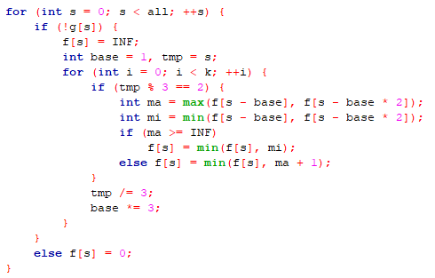
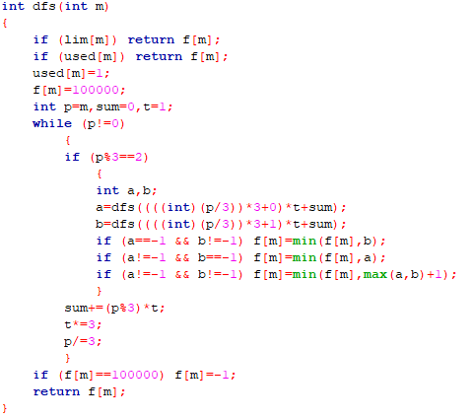
C题
核心代码 正面dp版 反向记忆化搜索版

Slide 7
D题
Sakura数
此题好像没什么引用（逃
题意：定义了一种数，这种数要求相邻两位两位数字之间相差至少为2，求[l,r]区间内有多少个这种数

Slide 8
D题
标准数位dp，计算1-n一共有多少，作差得答案
考虑如何表示状态才能转移
1.考虑到哪一位了
2.由于每一位要求和旁边相差不能小于2，所以需要记录每一位填的是啥
3.上限有限制，还需要记录是否“卡死”

Slide 9

D题
状态
f[i][j][k]表示从高到低考虑到了第i位，这一位填的是数字j；k=0表示没有卡死，k=1表示卡死了的方案数
初始状态， f[1][j][0] = 1 ($1≤j<$ n的首位)
f[1][j][1] = 1 ( j=n 的首位)
状态转移
f[i][j][0]+=f[i-1][k][0]+f[i-1][k][1] j<s[i]
f[i][j][1]+=f[i-1][k][1] f[i][j][0]+=f[i-1][k][0]; j=s[i]
f[i][j][0]+=f[i-1][k][0]; j>s[i]
特别注意：需要f[i][j][0]++
最后$\sum_{j=0}^{9}{f\left[n\right]\left[j\right]\left[0\right]+f\left[n\right]\left[j\right][1]}$

Slide 10
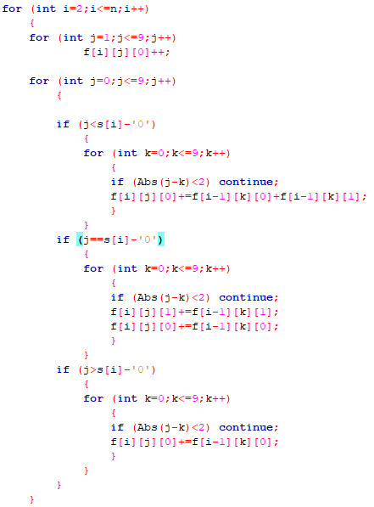
D题
核心代码

Slide 11
E题
题目：这份喜欢是否传达到了呢
题目改自《四月是你的谎言》的台词，诗是钱大爷（JHSN）写的。
题意：给定一个字符串，要求给其中的每种字符一个三进制编码，使得整个字符串对应的三进制编码串最短，同时要求每个字母对应的三进制编码串不能是别的字母的前缀。

Slide 12
E题
普及知识，如果是二进制串的话就是哈夫曼编码
观察可知，最终结果和字符串的字母排列无关，之和每个字母出现的次数有关。
假设我们需要k个编码并且我们现在已经确定了k个编码分别是什么，我们现在需要将这k个编码分配个k个字母，那么由贪心思想，肯定是出现次数少的分得的编码串长。
编码可以看做一棵树，类似于字典树

Slide 13
E题
通过调整树枝的位置，我们可以将字母按出现频率大小顺序对应到树上的节点上
对频率排序，树形dp，也有点像区间dp
每个节点记录对应区间[l,r]
f[i][j][k] 表示 [i, j] 这一段，深度为 k 的最小总代价
初始状态 f[i][i][k] = weight[i] ∗ k
f[i][j][k] = 0 (i > j)
状态转移
f[i, j, k] = min(f[i, p, k+1] + f[p+1, q, k+1] + f[q+1, j, k+1] （i≤p≤q≤j)

Slide 14
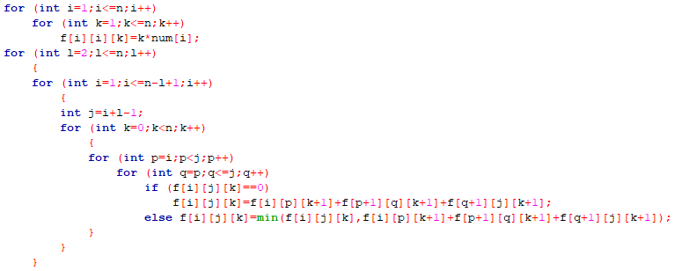
E题
核心代码

Slide 15

E题
特鸣谢，刘大爷（Mstdream）的暴力，tql。
引用之前哈夫曼编码的思想，三进制不能使用的原因在于每次找最小的三个合并并不能得到最优解。
刘大爷：那就枚举啊
暴力枚举每次是找最小的两个还是最小的三个，暴力dfs，搞定。
我：那我们把三进制改成五进制，把26个字母改成52个
刘大爷：没事，三进制改成五进制只要下面层暴力，上面层贪心取5就行了。？
我：…

Slide 16
G题
题目：希望与你共进晚餐
似乎没有什么引用
题意，一共有n道菜，每道菜有ai份，男主选择其中的一些菜的一些份吃掉，吃完某一道菜的某一份，会消耗bi点脑力，同时增加X的智商。从第二份食物来的时候开始，每一份食物来，男主便会增加Y的脑力。题目要求脑力要一直小于等于智商，初始有V的脑力和智商。问保持脑力一直非负状态下， 最多能吃多少份食物。
注意，增加Y的脑力并不要求吃食物。

Slide 17
G题
初始想法，基于题目建立状态
f[i][j][k]表示前i种菜吃过了，现在有j的脑力，k的智商的最多能吃的份数
j和k太大，观察脑力和智商的计算方式
脑力：每次吃饭会掉一些，每次推送前会涨Y
智商：每吃一份饭，智商就会涨X
由此可知，智商之和吃的饭的份数有关，那么k这维我们就可以省略
f[i][j]表示前i种菜吃过，现在有j的脑力，最多能吃的份数
然而这里j还是太大了，还是要继续优化

Slide 18

G题
观察到数据有说总份数不超过${10}^{5}$，考虑将份数变成状态，将脑力考虑成维护的值
f[i][j]表示吃过前i个菜之后，一共吃了j份，此时可以保持的最大脑力
考虑状态转移
枚举这个菜吃了多少份，由f[i-1]转移过来
枚举这一种菜吃了j-k份
f[i][j] = max(f[i-1][j], min(f[i - 1][k] + Y, V + kX) - (j - k) * b[i])
1<=j-k<=ai
时间复杂度：状态O(n*sum(a))，转移O(n)
继续优化

Slide 19
G题
将转移方程换一种写法
f[i][j] = max(f[i-1][j], min(f[i - 1][k] + Y, V + kX) - (j - k) * b[i])
= max(f[i-1][j], min(f[i - 1][k] + Y, V + kX) +k * b[i] – j*b[i]
滑动窗口
转移O(logn)
时间复杂度O(nlogn * sum(a))

Slide 20
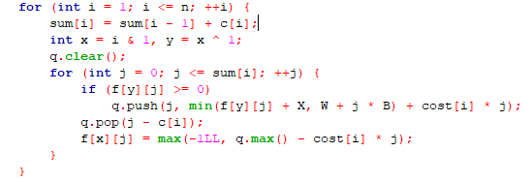
G题
核心代码

Slide 21
M题
题目：注定的命运
引用《Fate Stay Night》插曲《君との明日》
题意：给定一个模板串和若干匹配串，问匹配串有多少种方法可以不重复不遗漏地匹配整个模板串。
举个栗子

Slide 22
M题
刚做完字符串专题是不是感觉很熟悉
首先考虑状态，如果目标串的一个前缀可以通过添加一个模板串变成另一个前缀，那前者便可以转移到后者
状态：f[i]表示以i为结尾的前缀，可以通过模板串组成的方案数
考虑转移，如上所说
f[i]=f[k] + 可行串个数（0<=k<=i-1）
时间复杂度：状态O(串长) * 转移O(模板串个数)
考虑优化

Slide 23
M题
转移中有大量无用的枚举
考虑之前专题的AC自动机
AC自动机中，节点A的fail值指向节点B，则说明以B结尾的字符串是以A结尾的字符串的最长后缀
状态：AC自动机上的点
转移：通过fail指针转移
举个栗子

Slide 24
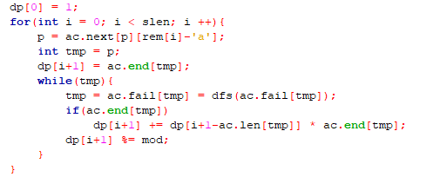
M题
核心代码

Slide 25
N题
根据题目建立dp
f[k1][k2][k3][k4]…[kn]表示前k1+k2+…kn段，第一种用了k1个，第二种用了k2个……
还要每个相邻位置不一样，我们再加一维表示最后一个用的什么颜色……
这。。。。。。
老实考虑优化

Slide 26
N题
题目：世上最幸福的女孩
引用自《末日时在做什么?有没有空?可以来拯救吗?》的珂朵莉
题意：给一个有n段的围巾，有k种染色剂，每种染色剂可以染ci段，且所有染色剂恰好可以把整个围巾染完。问有多少种方案，使得染色后整个围巾没有相邻两段是同一种颜色

Slide 27
N题
看到15和5非常下小，状压？
和之前一样，状态：5^15，不行
观察题目，发现假如红色有a个，绿色有b个，那么这个和红色有b个，绿色有a个的方案数没有区别
那么我们将这些情况合并设计新的状态
f[k1][k2][k3][k4][k5]表示能染1段的染色剂剩下k1个，能染2段的染色剂剩下k2个…
由于状态压缩了，所以不能用j表示最后一个用的什么颜色，但可以表示最后一个用的是哪种颜色

Slide 28
N题
状态转移
枚举使用哪种颜色，比如用第四种颜色
f[k1][k2][k3+1][k4-1][k5][j]+=f[k1][k2][k3][k4][k5][k]*x
此处的x是分情况讨论的结果
如果j和k一样，那么肯定会少一种相同颜色的
如果j和k不同，则都可以
也可以倒着考虑，状态写成围巾上用的颜色的状态

Slide 29
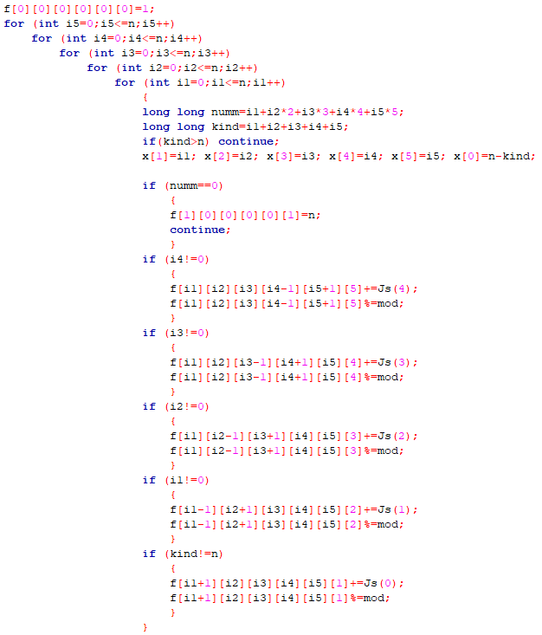
N题
核心代码
记忆化搜索？

Slide 30
O题
题目：请不要后悔与我的相遇
引用自《clannad》
题意：给定n个数，从中选择K个数字相乘，使得乘积的末尾的0的个数最多。

Slide 31
O题
想要0最多，就想要5和2都比较多
根据题意建立dp
f[i][j][k]表示前i个数，选择了j个数，此时的这个 数中含有k个5，此时有最多f[i][j][k]个2
这个时间复杂度可以接受，但空间复杂度不行
考虑优化

Slide 32
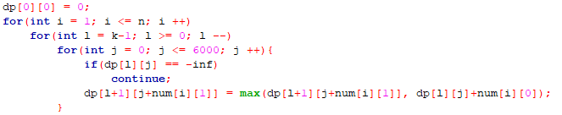
O题
考虑状态转移
f[i][j+1][k+i中5的个数] =
max(f[i-1][j+1][k+5的个数], f[i-1][j][k]+i中2的个数)
自然发现，转移之后i-1有关，那么可以通过滚动数组处理，也可以用类似01背包中使用一维的写法去处理

Slide 33

P题
题目：愿你有一天能和你重要的人重逢
引用自《可塑性记忆》
题意：有n节接在一起的车厢，要求把这些车厢划分成多段，每段接在一个火车头后面，没节车厢之间和车厢和火车头之间有1的空隙。每个火车将获
$$({len−perfect)}^{2}$$
$的$尴尬度，问最低的尴尬度时多少。
这题……背锅位，本来以为和I题不太一样，后来发现基本没区别，那…就当是我给故事的结尾吧。

